Slide 1
Sammanställning av vad 78 av föreningens 134 medlemmar svarat på miljögruppens enkät 2024
Miljö- och odlingsgruppen i Riksby Koloniförening

Slide 2
Andelen medlemmar som svarat på miljögruppens enkät 2024
78 medlemmar eller 58% av föreningens 134 medlemmar har svarat på enkäten.
73 medlemmar svarade digitalt och 5 på papperskopia av enkäten.
När vi i det följande presenterar hur de 78 medlemmarna svarat, så har vi sett det som att de tillsammans representerar hur alla medlemmar totalt skulle ha svarat.

Slide 3
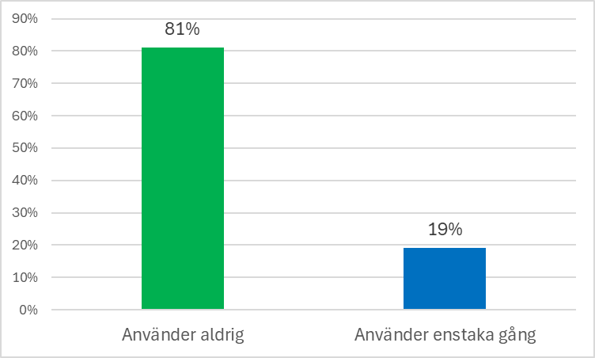
1 -2. Använder du kemiska bekämpningsmedel?
81% använder INTE
Av de 19% som angett att de använder har följande noterats:
T-Röd
Ättika
Antimossmedel
Tricogarden (mot rådjur)
Myrr
Round up mot kirskål och brännässlor
Vägsalt
Varmt Vatten mot parkslide.
Merparten av dessa är inte skadliga för miljön

Slide 4
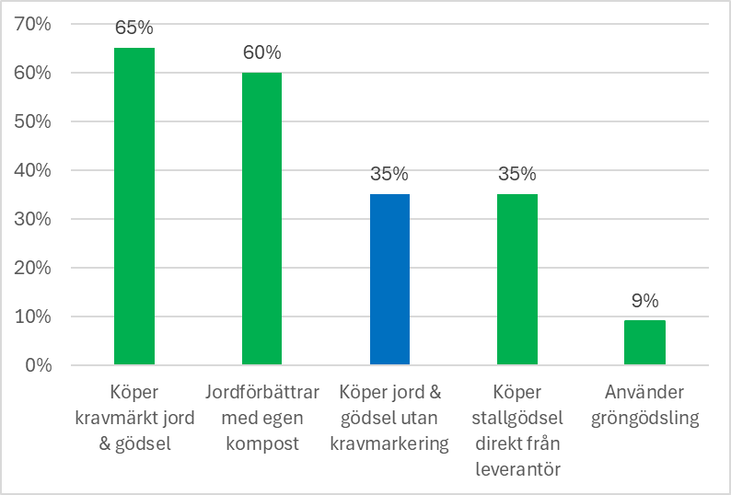
3. Jord & gödsel fler alternativ kan väljas!
Flera svar var möjliga!
I nuläget är det svårt att hitta jord och gödsel som är kravmärkt, vilket gör att siffran 65% framstår som hög! Ska nog tolkas som att man är noga med vilken jord man köper.
Glädjande är att 60% använder kompostjorden.
Gröngödsling 9% är något vi i miljö-gruppen behöver informera mer om, så att fler använder.

Slide 5
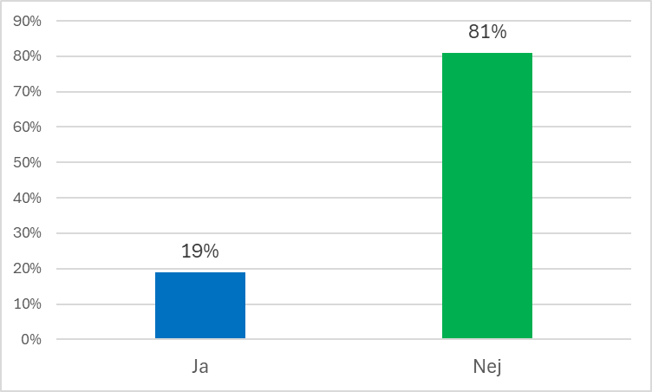
4. Har pågående problem med pyralidrester i gödsel påverkat dina inköpsvanor?
81% anger att pyralidfrågan inte påverkat inköpsvanor, jämför detta svaren på föregående fråga, det vill säga fråga 2.
Miljögruppen kommer fortsätta att bevaka och informera om vad som händer inom området.

Slide 6
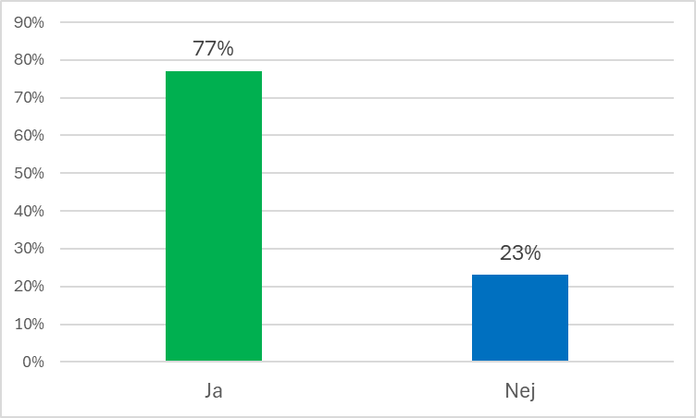
5. Använder du "guldvatten" för gödsling?
77 % anger att de använder guldvatten.
23% använder inte guldvatten som gödsel i rabatter eller andra odlingar .

Slide 7
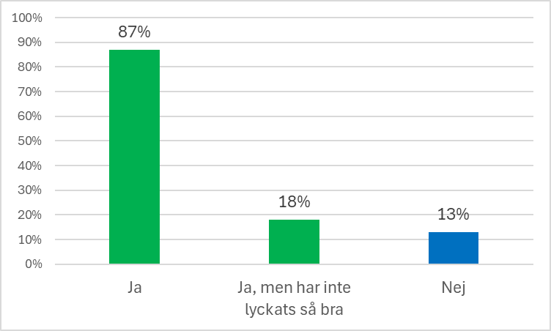
6. Har du minst en kompost på din lott?
På årsmötet för 2023 godkändes miljögruppens motion och etappmål om att alla ska minst en kompost på lotten.
87 % anger nu att de har minst en kompost på lotten, men av dessa anger 18% att man inte lyckats så bra med att etablera sin kompost
13% svarar att man inte har minst en .
Vi ber dig som inte har en kompost på lotten att du/ni kontaktar miljögruppen, så att vi kan hjälpas åt att anlägga en hos dig.
Vi hjälper också gärna dig som upplever att du inte lyckats så bra med din kompost.

Slide 8
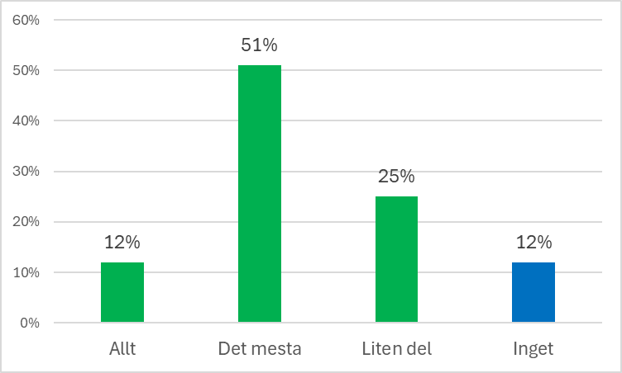
7. Komposterar du trädgårdsavfall på lotten ?
88% komposterar något av sitt trädgårdsavfall på lotten.
63 % anger att de komposterar allt eller det mesta.
12 % anger att man inte komposteras på lotten.

Slide 9
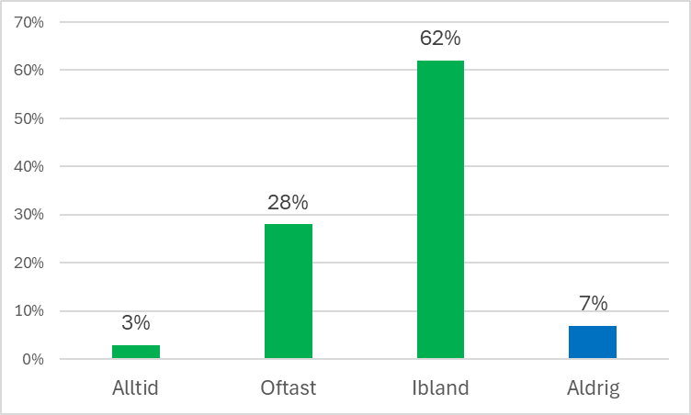
8. Jag täckodlar med organiskt material (gräsklipp, halm, flis) för att skydda och berika jorden
Detta är ett område där vi kan bli bättre. Föreläsning om vad täckodling är kommer att anordnas under säsongen 2025.
Även viktigt att definiera vad täckodling innebär, för säkert täckodlar flera, utan att man vet att det är täckodling man håller på med.

Slide 10
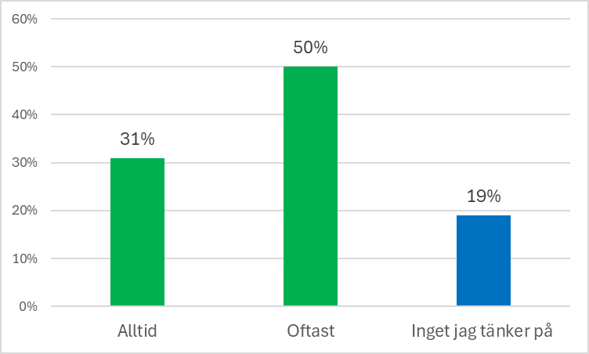
9. Jag väljer växter som lockar pollinerare och ser till att det finns blommor från tidig vår till sen höst
Minst 81% väljer Alltid eller Oftast växter som lockar och gynnar pollinerare.
Minst 81% väljer Alltid eller Oftast blommor som ser till att det blommar från tidig vår till sen höst.

Slide 11
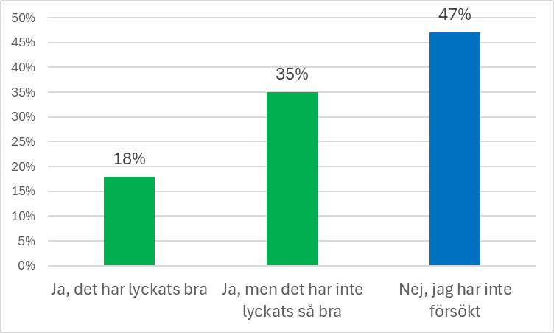
10. Jag har försökt låta en del av gräsmattan på lotten bli äng
Det viktigaste är nog att man försökt, även om det inte blev så bra första gången. Bara att fortsätta försöka!
Ett tips är – Att en liten yta på 1 kvadratmeter gör stor skillnad, jämfört med att inte göra något.
Men en liten äng på gräsmattan ersätter inte på något sätt de blommor, buskar, träd och annat som vi ärvt av tidigare generationers kolonister. Sköt om dem och låt dom frodas på din lott!
Odla mera är ett budskap som gäller oss alla!

Slide 12
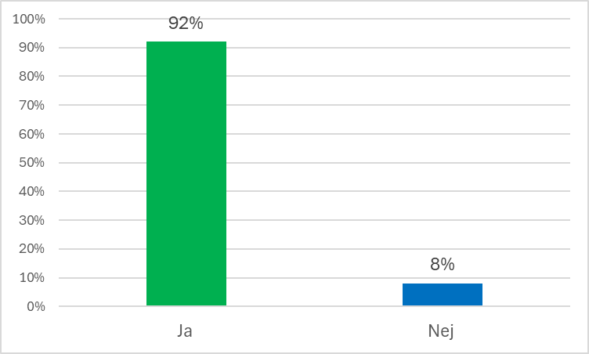
11. Nyttjar du regnvatten för bevattning?
Uppmuntrande att så många verkligen använder regnvattnet för bevattning!
Ett tips är att öka storleken på regnvatten-tunnorna!

Slide 13
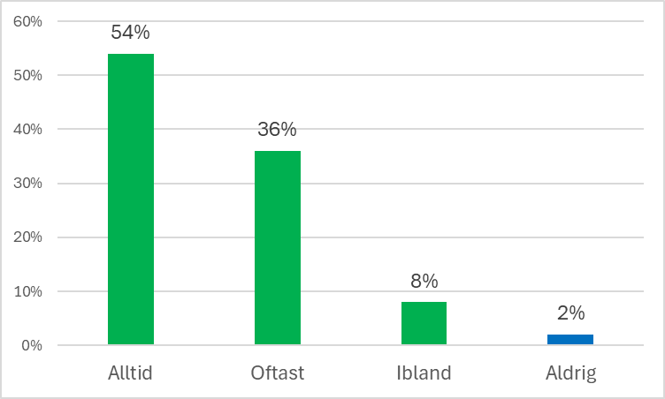
12. Jag punkt bevattnar smart med slang eller kanna !
90% av oss punkt bevattnar Alltid eller Oftast!
Vi har några år försökt hitta ett företag som kommer till oss för att presentera olika typer av produkter för punkt bevattning, inklusive föreläsning och demonstration av hur de olika fungerar.
Är de någon av er som har kontakter i den branschen, så hör gärna av er till oss i miljögruppen!
Vi gör ett nytt försök!

Slide 14
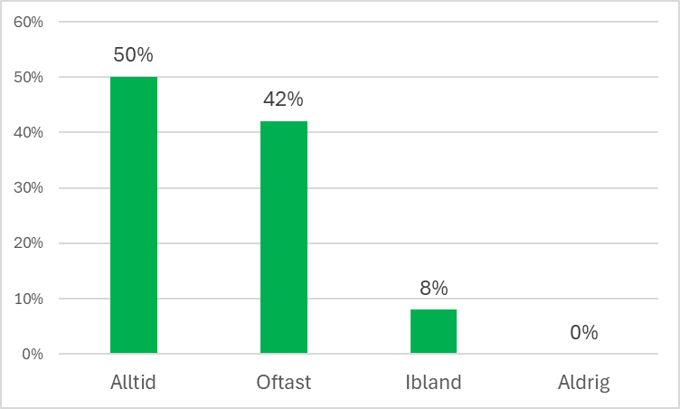
13. Jag använder miljömärkta produkter till disk, tvätt och hygien !
92% använder miljömärkta produkter Alltid eller Oftast.
Ingen använder alltid ej miljömärkta produkter.

Slide 15
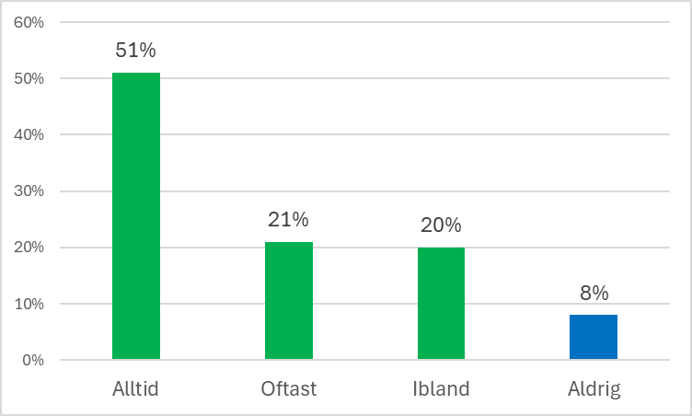
14. Jag använder gråvatten från disk, tvätt och hygien till bevattning !
51% använder gråvatten för bevattning.
Denna andel bör öka kraftigt i och med förbudet mot att använda stenkistor kopplade till den egna stugan.
Ansvaret för att ta bort den egna kopplingen till stenkista ligger hos respektive medlem.

Slide 16
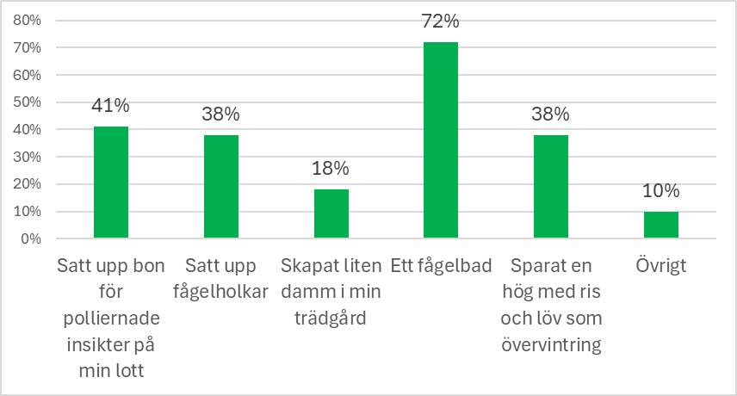
15. Jag har, för att gynna biologisk mångfald:
Positivt resultat!
Men vi kan bli ännu bättre!
En utmaning som miljögruppen fortlöpande kommer att jobba med.

Slide 17
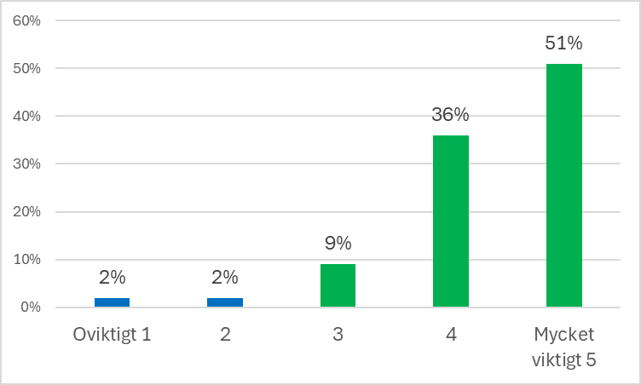
16. Hur viktigt är det för dig (på skala 1-5) att vi som koloni-förening arbetar med miljöfrågor och miljödiplomering?
87% av föreningens medlemmar anger att det är viktigt eller mycket viktigt att vi fortsätter jobba med miljöfrågor och miljödiplomering.
2% tycker att dessa frågor är oviktiga för föreningen att arbeta med.

Slide 18
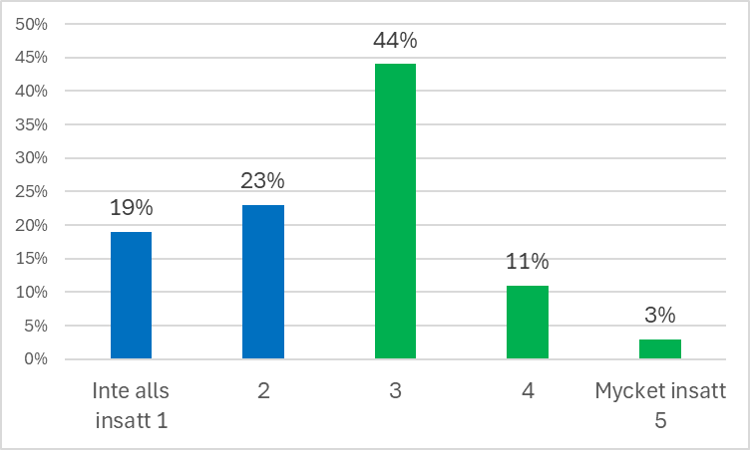
17. Hur väl (på skala 1-5) känner du till Koloniträdgårds-förbundets olika nivåer för miljödiplomering som ställer ökande krav?
42% av föreningens medlemmar känner inte till de olika nivåerna för miljödiplomering och krav.
Här har miljögruppen fått ett besked om att vi behöver informera mer.
I miljögruppens plan för 2025 finns informationsaktiviteter inlagda.

Slide 19
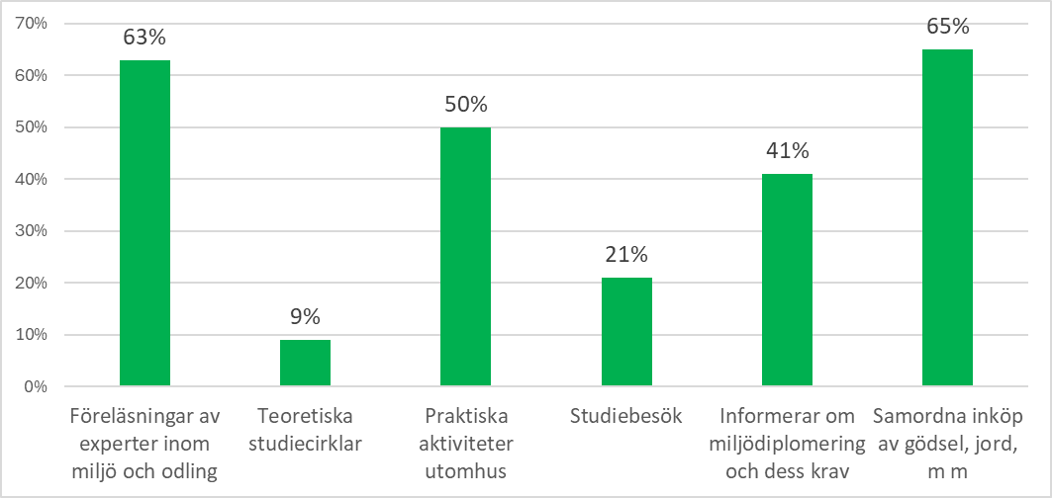
18. Vilka aktiviteter önskar du att miljögruppen anordnar? Flera alternativ kan väljas.
Först ett stort tack till dig som nästa alltid kommer på våra aktiviteter!
Vi har löpande bjudit in till föreläsningar med olika experter, praktiska aktiviteter utomhus, studiebesök med mera. Men det är fortsatt för få som kommer på dessa.
Vi skulle så gärna vilja veta vad det är som gör att du väljer att inte komma?
Hör av dig till miljo@riksbykoloni.se
På förhand tack !
Hälsar
Miljö- och odingsgruppen

Slide 20
Övriga kommentarer
"Bearbeta de med pooler att ej använda kemikalier, så vattnet kan användas för bevattning. Har hört om föreningar som efter diplomeringen har fått sänkt arrendeavgift från kommunen, möjligt även för oss?"
Varför får man inte elda i tunna på tomten? När jag behöver köra riset till tippen blir det flera resor med bensinbil istället. Skulle uppskatta att få förklarat varför vi inte får elda ur miljösynpunkt.
Kommer äppelkillen tillbaka till hösten?
Tack för allt ni ordnar!
Fokusera på möjligheten till en naturligt kretslopp. Nu känns det som man blir skambelagd om man vill vattna ( med slang och från vattentunna så klart ) sina grödor, eller använder ekologiska produkter som inte har den kommersiella miljömärkningen
Påverka den yttre miljön vad gäller skräp och annat som inte ska vara där.
Att ni ska försöka inspirera ännu mer till odling av grönsaker.
Att göra om del av den gemensamma gräsytan vid Ängsgården till äng.
Gemensamt ägda (större) verktyg som man inte använder särskilt ofta uppskattas.

